Slide 1
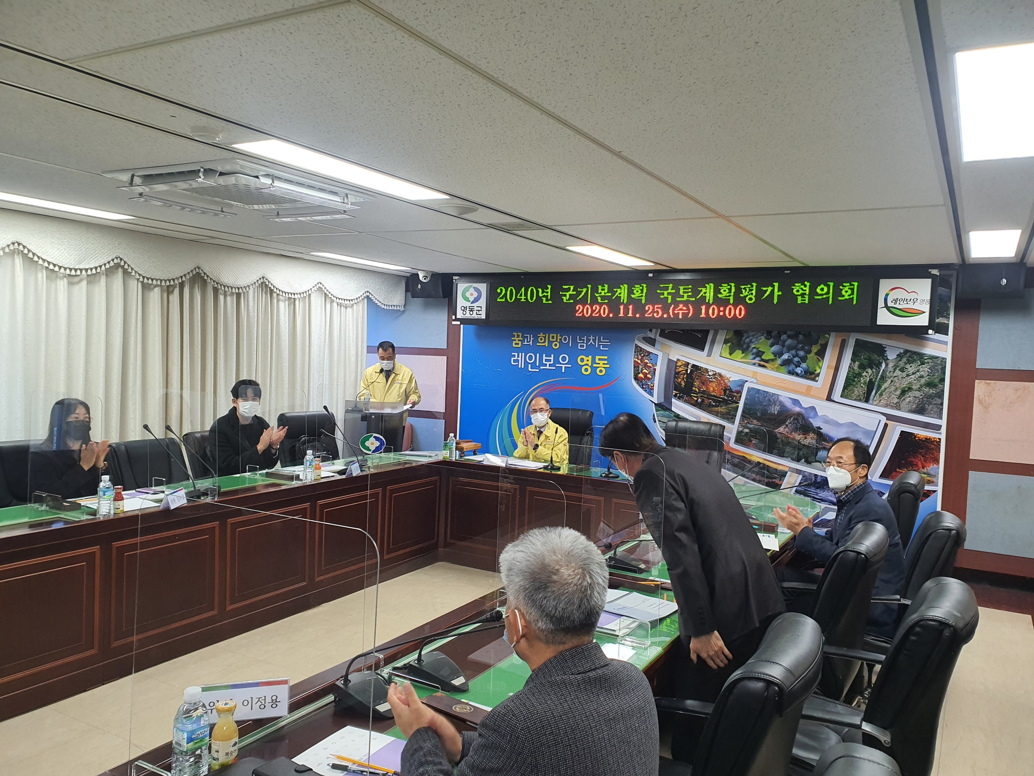
도시건축과

Slide 2
5-1. 전선지중화사업 추진
(단위 : 백만원)
구간 | 사업량 | 사업비 | 사업내용 | 비고
구교사거리~군청오거리 | L=0.8km | 4,000 | 공 사 중 | 구교로 전선지중화
엘림전기~태일상가 | L=0.6km | 3,000 | 착 공 | 특화거리 전선지중화
경북상회~산림조합 | L=0.7km | 3,000 | 설 계 중 | 피난민 전선지중화
5-2. 국토부 지역개발사업 추진
(단위 : 백만원)
사업명 | 사업량 | 사업비 | 사업내용 | 비고
경부선 영동가도교 확장사업 | L= 220m | 11,000 | 구조물공 (철도시설공단) | -
영동 햇살가득 다담길 조성사업 | L= 575m | 3,145 | 포장 후 동절기 공사 일시 정지 | -

Slide 3
5-3. 군계획도로 개설사업 추진
(단위 : 백만원)
사업명 | 사업량 | 사업비 | 사업내용 | 비고
합 계 (11지구) | L=3,377m | 6,214
영동병원~귀골간도로 | L=450m | 1,000 | 보상협의
남성리(소로2-326) 군계획도로 개설공사 | L=220m | 500 | 보상협의
동정리(소로2-81) 군계획도로 개설공사 | L=650m | 1,000 | 1차분 준공
제2201부대 진입도로 개설공사 | L=370m | 500 | 동절기 공사 일시정지
설계리(소로3-10) 군계획도로 개설공사 | L=250m | 1,000 | 준 공
부용리 고령자복지주택 군계획도로 개설공사 | L=510m | 700 | 보상협의

Slide 4
5-3. 군계획도로 개설사업 추진
(단위 : 백만원)
사업명 | 사업량 | 사업비 | 사업내용 | 비고
소 계 (5지구) | L=927m | 1,514
용산리(소로2-213) 군계획도로 개설공사 | L=250m | 350 | 보상협의
구촌리(소로2-225) 군계획도로 개설공사 | L=100m | 250 | 보상협의
남성리(소로2-315) 군계획도로 개설공사 | L=300m | 350 | 보상협의
남성리(소로1-302) 군계획도로 개설공사 | L=150m | 300 | 보상협의
황간남성근린공원 진입도로 확장공사 | L=127m | 264 | 동절기 공사 일시정지

Slide 5
5-4. 소규모지역개발사업 합동측량 및 설계반 운영
12. 21.(월) ~ 2. 26.(금) / 4,752백만원 / 178건
2020년 소규모지역개발사업 합동측량반 편성운영(3개반/11명)
5-5. 임대사업자 의무위반 합동점검
점검기간 : 12. 1.(화) ~ 12. 18.(금)
임대사업자 의무위반 합동점검(임대의무기간 준수)

